Slide 1

Tin học 3
Chủ đề A1
Khám phá máy tính
Bài 2: Những máy tính thông dụng

Slide 2


Ấn để đến trang sách

Slide 3

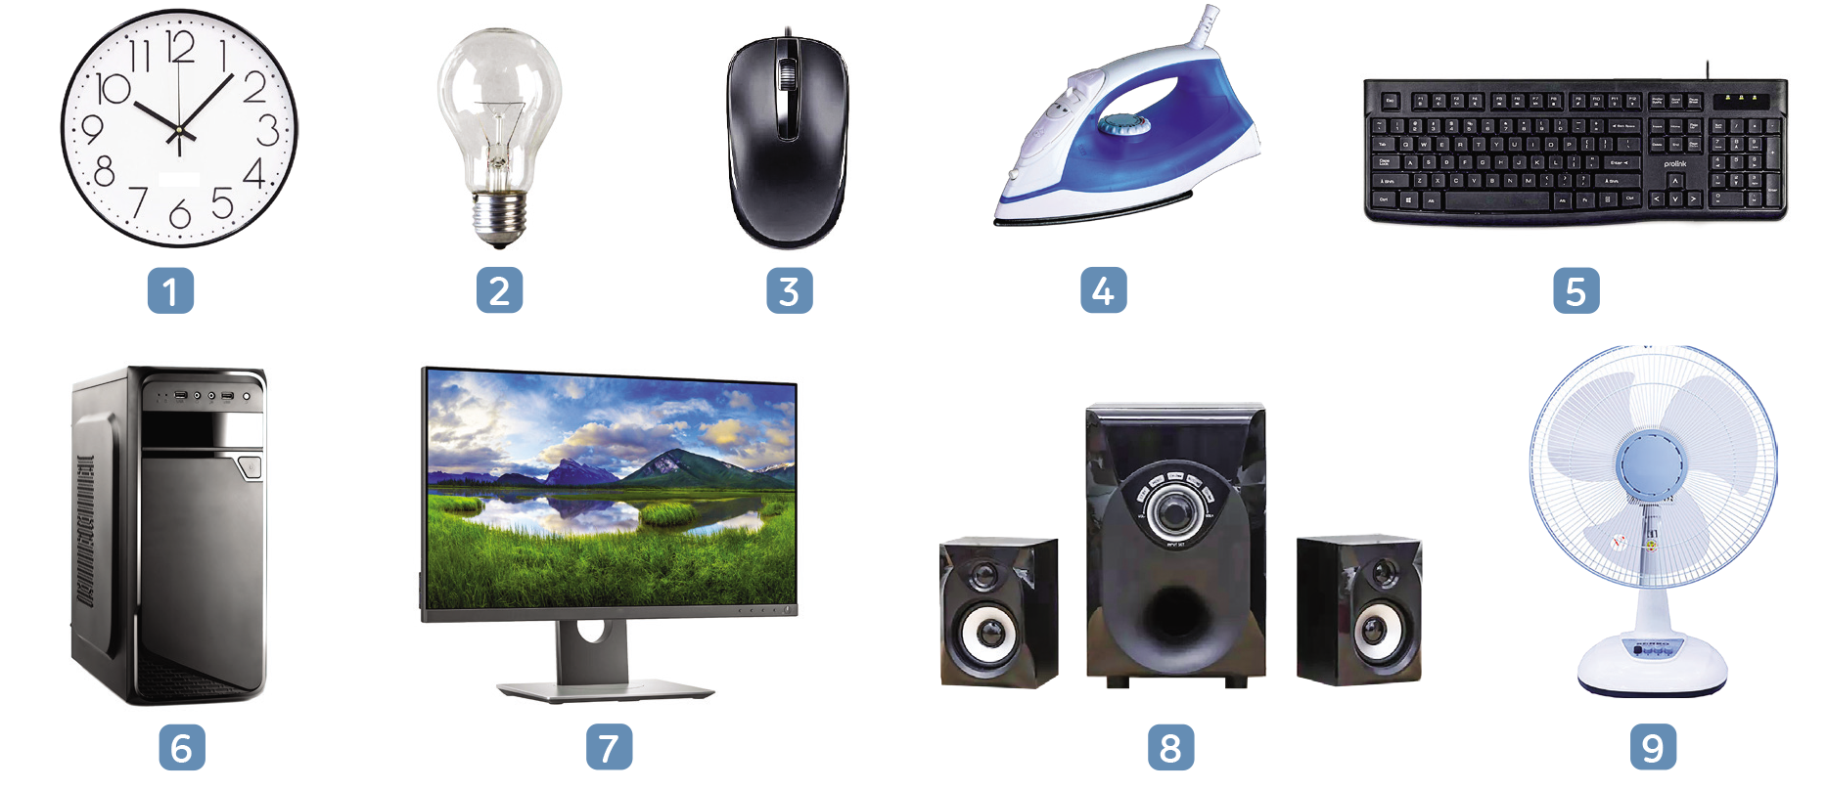
Trong các vật dụng dưới đây, em hãy lựa chọn những thiết bị để ghép thành một máy tính:
?

Slide 4
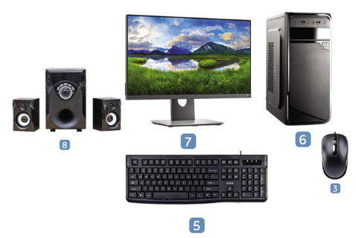
➔
Các thiết bị để tạo thành một máy tính hoàn chỉnh là:
Màn hình máy tính.
Thân máy.
Bàn phím.
Chuột máy.
Loa.

Slide 5

Ấn để đến trang sách

Slide 6

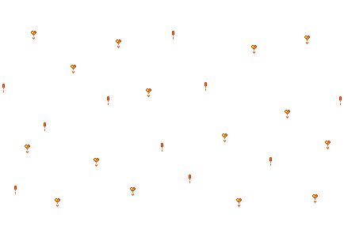


TÔI LÀ AI?
Các bộ phận của tôi rời rạc và thường được kết nối với nhau bằng dây cáp.
A. Máy tính để bàn
C. Máy tính bảng
B. Máy tính xách tay
D. Điện thoại thông minh
Notes:
-GV click vào khung để chọn đáp án ABCD

Slide 7
TÔI LÀ AI?
Tôi có bàn phím ảo và chuột cảm ứng, tôi là thành viên thứ 3 trong gia đình máy tính.
A. Máy tính để bàn
C. Máy tính bảng
B. Máy tính xách tay
D. Điện thoại thông minh
Notes:
-GV click vào khung để chọn đáp án ABCD

Slide 8
TÔI LÀ AI?
Tôi có kích thước nhỏ gọn nhất trong
gia đình máy tính.
A. Máy tính để bàn
C. Máy tính bảng
B. Máy tính xách tay
D. Điện thoại thông minh
Notes:
-GV click vào khung để chọn đáp án ABCD

Slide 9
TÔI LÀ AI?
Tôi được để trên bàn làm việc và không thể mang theo di chuyển mọi nơi.
A. Máy tính để bàn
C. Máy tính bảng
B. Máy tính xách tay
D. Điện thoại thông minh
Notes:
-GV click vào khung để chọn đáp án ABCD

Slide 10
TÔI LÀ AI?
Các bộ phận của tôi được gắn liền với nhau thành một khối.
A. Máy tính để bàn
C. Máy tính bảng
B. Máy tính xách tay
D. Điện thoại thông minh
Notes:
-GV click vào khung để chọn đáp án ABCD

Slide 11
TÔI LÀ AI?
Kích thước của tôi như một quyển sách. Người ta có thể mang đi vì kích thước nhỏ gọn.
A. Máy tính để bàn
C. Máy tính bảng
B. Máy tính xách tay
D. Điện thoại thông minh
Notes:
-GV click vào khung để chọn đáp án ABCD

Slide 12
TÔI LÀ AI?
Kích thước thân mình tôi giống như một
chiếc bảng con.
A. Máy tính để bàn
C. Máy tính bảng
B. Máy tính xách tay
D. Điện thoại thông minh
Notes:
-GV click vào khung để chọn đáp án ABCD

Slide 13
TÔI LÀ AI?
Tôi cũng có bàn phím ảo và chuột cảm ứng nhưng tôi là em út trong gia đình máy tính.
A. Máy tính để bàn
C. Máy tính bảng
B. Máy tính xách tay
D. Điện thoại thông minh
Notes:
-GV click vào khung để chọn đáp án ABCD

Slide 14
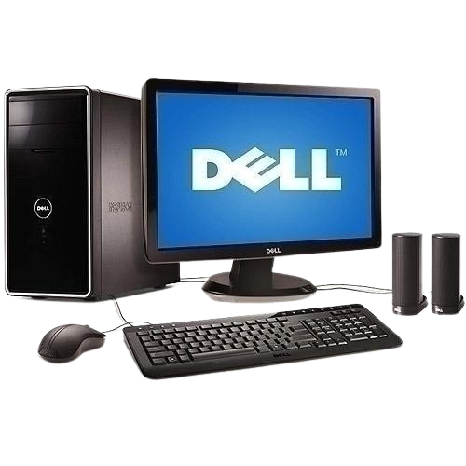
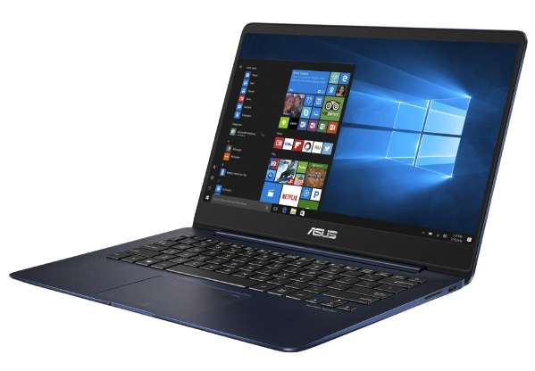
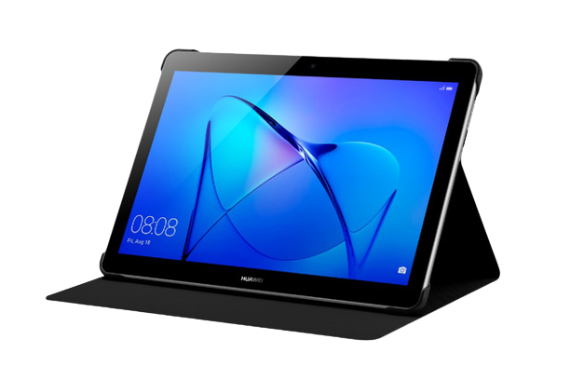
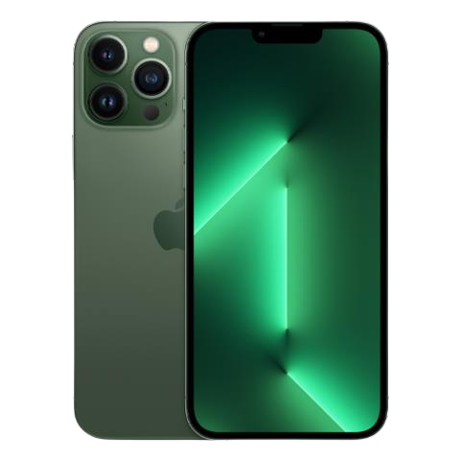
Máy tính xách tay
Máy tính để bàn
Điện thoại
thông minh
Máy tính bảng
Một số loại máy tính thông dụng

Slide 15
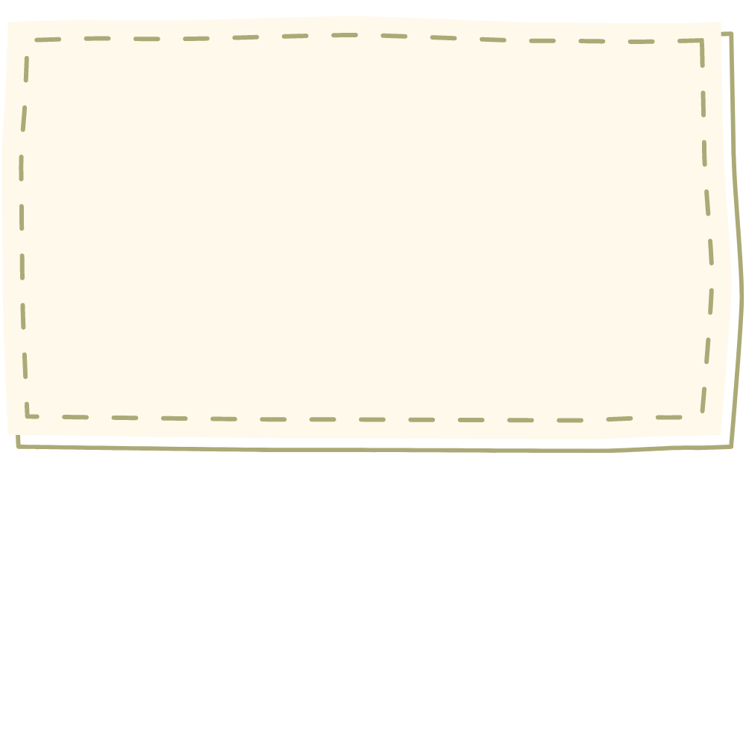
Có nhiều loại máy tính thông dụng khác nhau: máy tính để bàn, máy tính xách tay, máy tính bảng và điện thoại thông minh.
Chúng được sử dụng phổ biến trong tất cả các hoạt động của đời sống và xã hội.

Slide 16

1. Những máy tính thông dụng
Hoạt động 1: Tìm hiểu những máy tính thông dụng
Chơi trò chơi “Ghép cặp đúng”
Luật chơi:
Các em sẽ phải ghép các tên gọi của từng loại máy tính với những đặc điểm của chúng sao cho phù hợp.

Slide 17



2. Các thành phần cơ bản của từng loại máy tính
Hoạt động 2: Tìm hiểu thành phần cơ bản của từng loại máy tính
Máy tính để bàn có chuột cảm ứng không nhỉ?

Slide 18
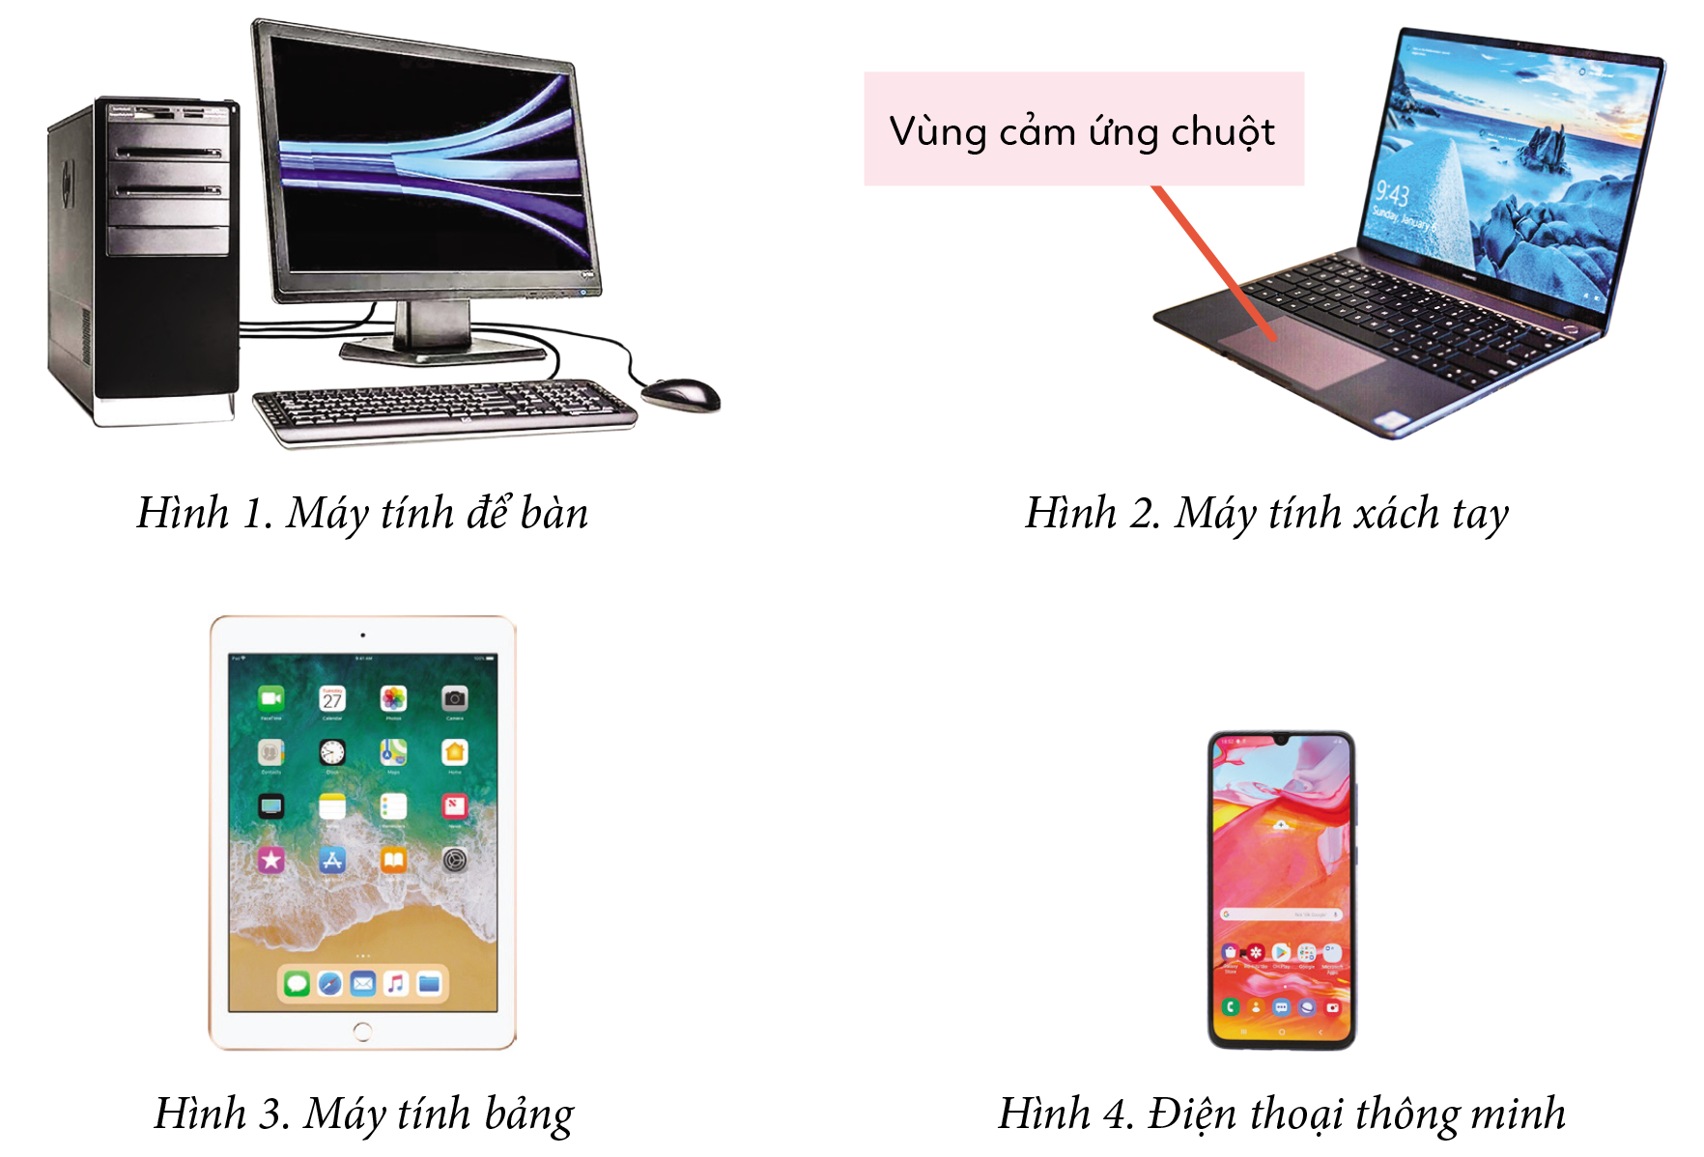
Em hãy chỉ ra thân máy, màn hình, bàn phím và chuột của từng loại máy tính trong các hình dưới đây.
?

Slide 19

Thân máy
Màn hình
Chuột
Bàn phím
Máy tính để bàn

Slide 20
Máy tính bảng
Điện thoại thông minh
Máy tính bảng, điện thoại thông minh: có màn hình cảm ứng
Màn hình cảm ứng vừa là thiết bị vào vừa là thiết bị ra.
Thao tác: điều khiển máy tính qua màn hình cảm ứng này bằng ngón tay hoặc bút cảm ứng.

Slide 21
Vùng cảm ứng chuột
Máy tính xách tay
Máy tính xách tay: có vùng cảm ứng chuột:
Thao tác: dùng ngón tay tác động lên vùng cảm ứng chuột để thực hiện thao tác với chuột máy tính.

Slide 22

Những máy tính thông dụng bao gồm: máy tính để bàn, máy tính xách tay, máy tính bảng và điện thoại thông minh.
Màn hình cảm ứng của máy tính bảng, điện thoại thông minh và một số loại máy tính khác cũng là thiết bị đưa thông tin vào.

Slide 23

Ấn để đến trang sách

Slide 24
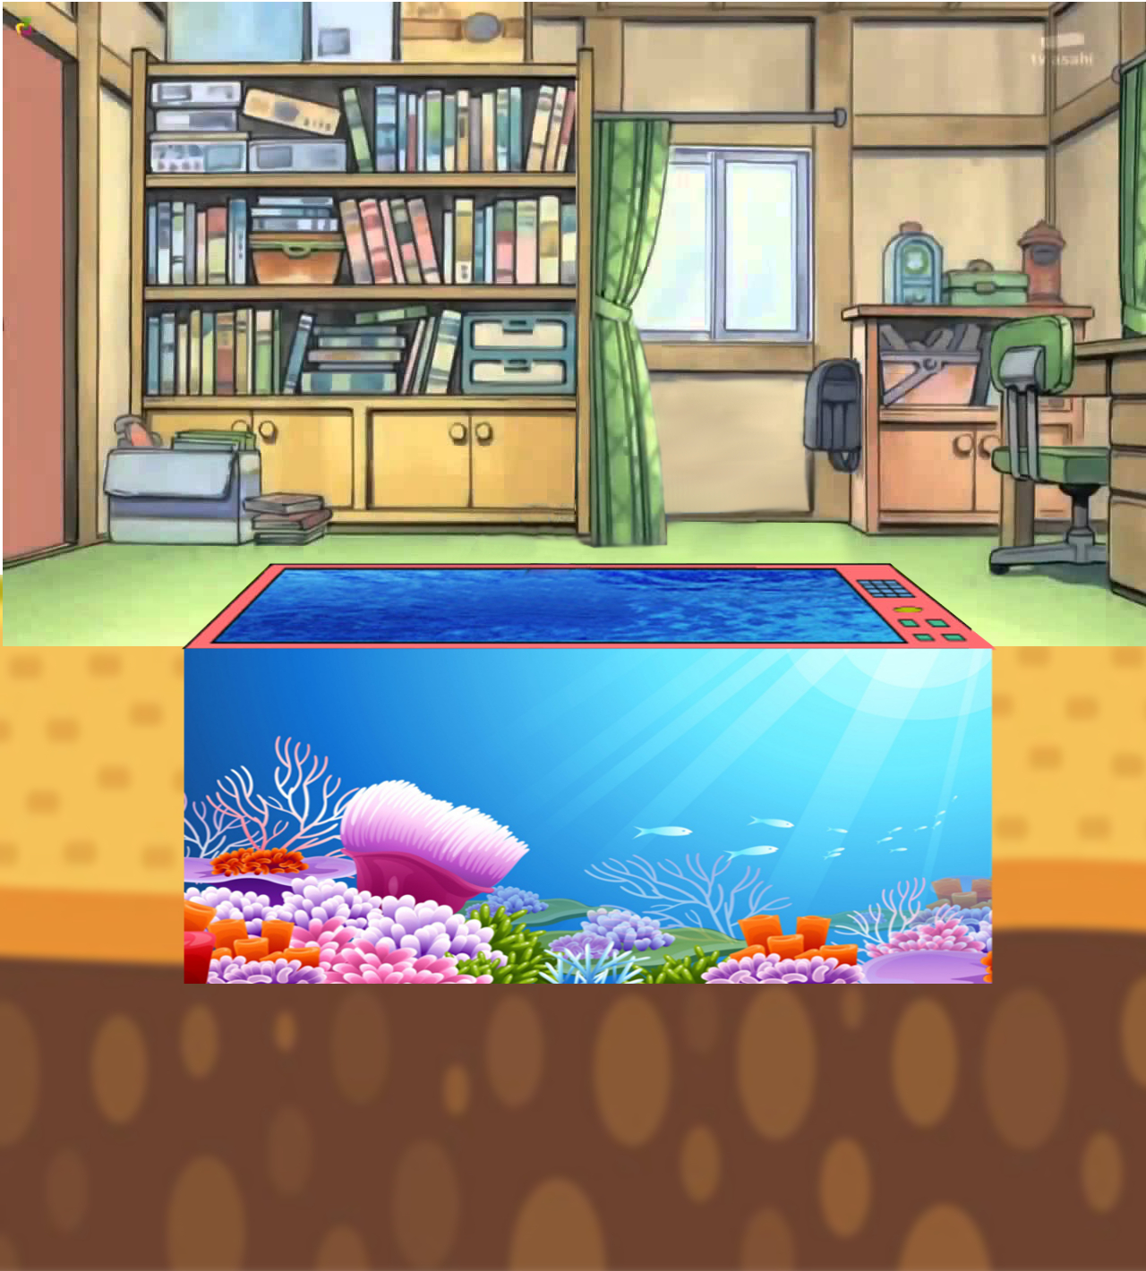





Slide 25

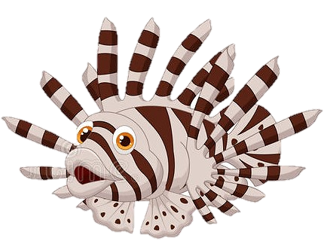
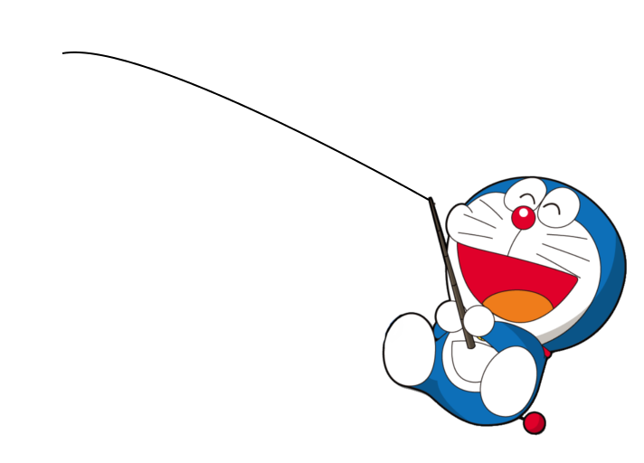

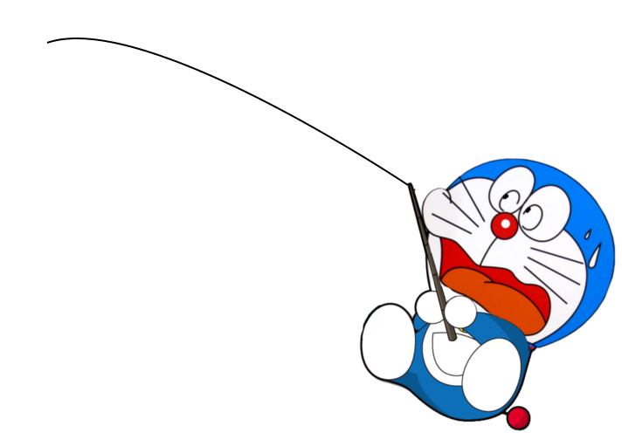



GIỎI QUÁ
Bắt đầu!
TIẾC QUÁ
HẾT GIỜ
1. Máy tính để bàn có 4 thành phần cơ bản gắn liền với nhau.
A. Đúng
B. Sai
Notes:
-GV click vào đồng hồ để bấm giờ
-GV click vào khung đáp án để chọn đáp án >>click mũi tên để chuyển câu

Slide 26
GIỎI QUÁ
Bắt đầu!
TIẾC QUÁ
HẾT GIỜ
2. Máy tính xách tay có bàn phím, chuột cùng gắn trên thân máy, còn màn hình đóng, mở được.
A. Đúng
B. Sai
Notes:
-GV click vào đồng hồ để bấm giờ
-GV click vào khung đáp án để chọn đáp án >>click mũi tên để chuyển câu

Slide 27

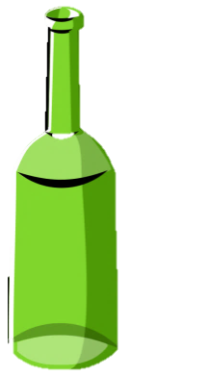
GIỎI QUÁ
Bắt đầu!
TIẾC QUÁ
HẾT GIỜ
3. Máy tính bảng có 4
thành phần cơ bản rời nhau.
A. Đúng
B. Sai
Notes:
-GV click vào đồng hồ để bấm giờ
-GV click vào khung đáp án để chọn đáp án >>click mũi tên để chuyển câu

Slide 28

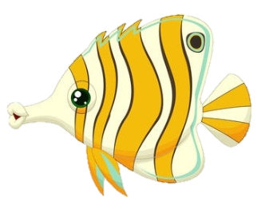
GIỎI QUÁ
Bắt đầu!
TIẾC QUÁ
HẾT GIỜ
4. Điện thoại thông minh giống máy tính bảng nhưng kích thước lớn hơn.
A. Đúng
B. Sai
Notes:
-GV click vào đồng hồ để bấm giờ
-GV click vào khung đáp án để chọn đáp án >>click mũi tên để chuyển câu

Slide 29

Ấn để đến trang sách

Slide 30
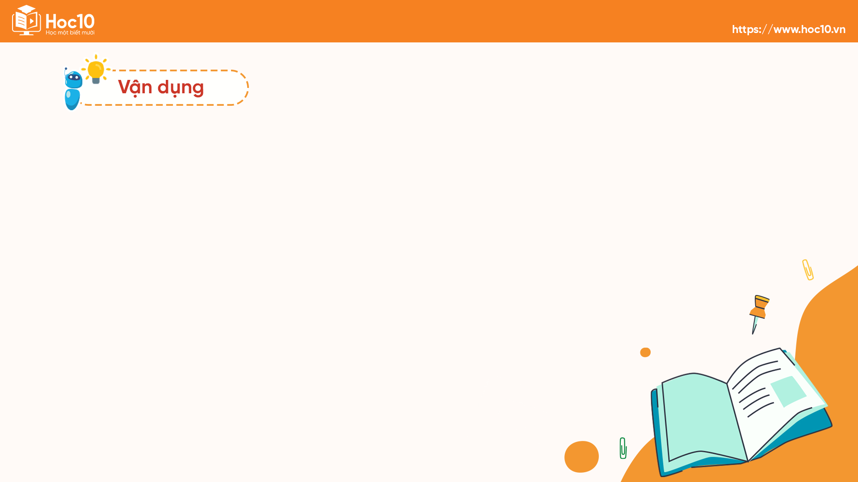
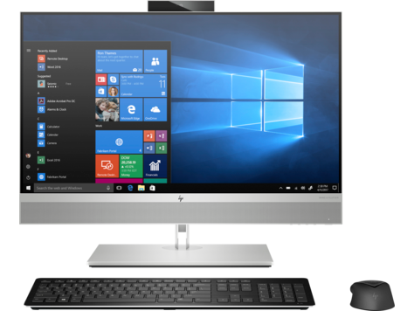

Chiếc máy tính để bàn sau có gì khác so với những chiếc máy tính để bàn thông thường?
?
Màn hình của máy tính được tích hợp thân máy.
Chuột và bàn phím là các thiết bị kết nối không dây.
Máy tính để bàn All in one

Slide 31



Hướng dẫn về nhà
Ôn tập lại nội dung bài học
Luyện tập quan sát các máy tính xung quanh
Chuẩn bị cho bài học mới bài 3: Em tập sử dụng chuột

Slide 32


Slide 33
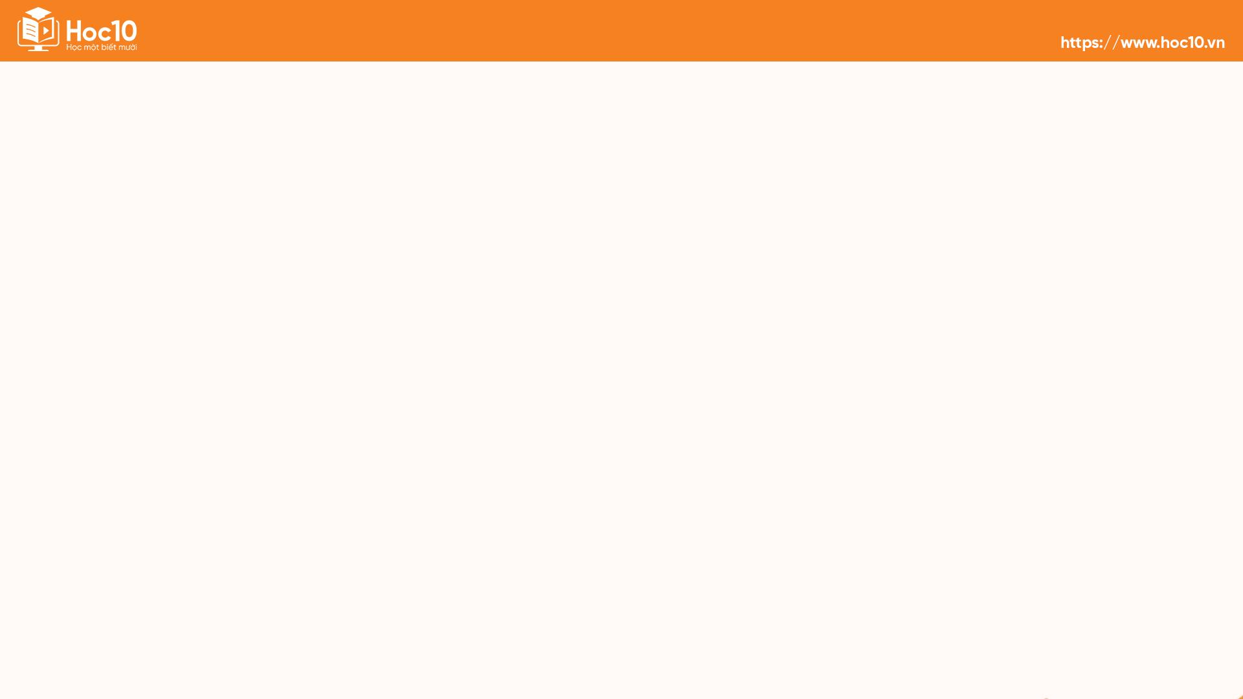


Để kết nối cộng đồng giáo viên và nhận thêm nhiều tài liệu giảng dạy,
mời quý thầy cô tham gia Group Facebook
theo đường link:
Hoc10 – Đồng hành cùng giáo viên tiểu học
Hoặc truy cập qua QR code

